Slide 1


DIGITÁLNÍ UČEBNÍ MATERIÁL
Číslo projektu | CZ.1.07/1.5.00/34.0969
Název školy | Gymnázium Česká a Olympijských nadějí, České Budějovice, Česká 64
Název materiálu | VY_52_INOVACE_ZV_1_5E_NEC_08_PORUCHY_PRIJMU_POTRAVY
Autor | Mgr. Lenka Nečilová
Tematický okruh | Základy společenských věd – Psychohygiena, psychopatologie
Ročník | 1. a KVINTA
Datum tvorby | 14.2.2014
Anotace | Prezentace seznamuje studenty s definicí a předmětem oboru, jeho terminologií, principy. Stručně shrnuje možnosti léčby duševních nemocí.
Metodický pokyn | Např.: prezentace je určena jako výklad do hodiny i jako materiál k samostudiu Možnosti využití: promítání, práce jednotlivců nebo dvojic u PC, vytištění pracovního listu
Pokud není uvedeno jinak, použitý materiál je z vlastních zdrojů autora

Slide 2
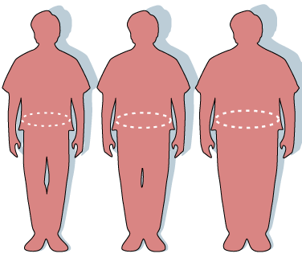
Poruchy příjmu potravy
http://upload.wikimedia.org/wikipedia/commons/9/9e/Obesity-waist_circumference.PNG

Slide 3
Poruchy příjmu potravy
psychická onemocnění
patří sem: mentální anorexie - úmyslné snižování váhy, které může vést až k úplnému odmítání potravy
bulimie - přejídání a následné vyzvracení potravy
záchvatová přejídání - přejídání zaviněné stresem
často se může stát, že se tyto nemoci střídají

Slide 4
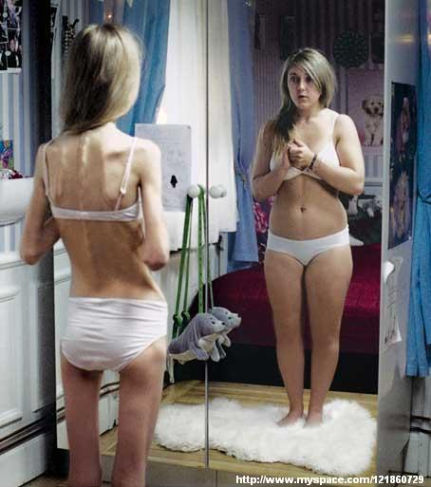
Příčiny
nejsou přesně známy,
jsou individuální
působí faktory biologické,
psychologické (vliv rodiny,
emoce) a sociokulturní
(vliv médií, snaha kopírovat současný ideál krásy)
častěji těmito nemocemi trpí ženy než muži (více jim záleží na vzhledu)
nejčastěji se objevuje v období puberty
https://myspace.com/121860729

Slide 5
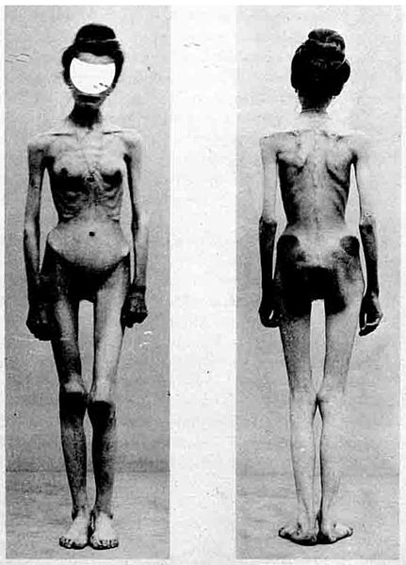
Mentální anorexie
onemocnění spočívající v odmítání stravy a ve zkreslené negativní představě o vlastním těle
často začíná v pubertě (výjimkou nejsou ani mladší děti či dospělý)
nespokojenost s vlastním vzhledem vede ke snižování příjmu potravy, dochází k snížení energetického příjmu na minimum.
http://commons.wikimedia.org/wiki/File:Anorexia_case_1900.jpg

Slide 6
Mentální anorexie
U nejtěžších případů přestává člověk přijímat i tekutiny.
první příznaky jsou nenápadné, postižený své chování umí před okolím dobře maskovat
poměrně brzy dochází ke změně nálad, přidává se zhoršení kvality vlasů a pleti, dívky ztrácejí menstruaci, snadno se objevují modřiny, zvyšuje se kazivost zubů
objevují se psychické problémy: deprese, výčitky, podrážděnost, nesoustředěnost, závratě, strach z tloustnutí, uzavření do sebe, ztráta zájmu o okolí, únava ...

Slide 7
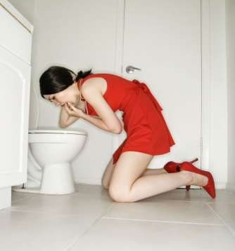
Mentální bulimie
pacienti jedí a nebývají
extrémně vyhublí
nejvíce postižené bývají
dívky kolem 16. až 17. roku
potřeba jíst nadměrná, později se ale dostavuje pocit viny a někdy snaha zbavit se snědeného jídla dobrovolně vyvolaným zvracením
nemocní také často používají diuretika a projímadla - narušuje se hladina tekutin a minerálních látek v těle
http://commons.wikimedia.org/wiki/File:Bulimia.jpg

Slide 8
Zdravotní důsledky poruch příjmu potravy
deficit základních látek – negativní vliv na růst i celkový vývoj dítěte
snížení obranyschopnosti , poruchy důležitých orgánů a žláz s vnitřní sekrecí, porucha nervového systému
snižuje se schopnost soustředění, učení, únava, malátnost, vyčerpanost

Slide 9
Zdroje:
MIROSLAV OREL. 1. vyd. Praha: Grada, 2012, 179 s. č. 134. ISBN 80-851-2164-6.
Duševní poruchy a poruchy chování: mezinárodní klasifikace nemocí - 10. revize : diagnostická kritéria pro výzkum. 1. vyd. Praha: Psychiatrické centrum, 1996, 179 s. Zprávy, č. 134. ISBN 80-851-2164-6.
Wikipedia.cz, Wikiskripta
http://commons.wikimedia.org/wiki/
Zdroje použitých obrázků citovány přímo v textu
Materiál stažen 2.2.2014

